Slide 1
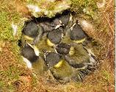

סדנת משימות אתגר אביב
"סדנת משימות אתגר אביב
לחקר כיתתי של קיני ציפורים"
שלומית ליפשיץ ויהבית לוריא
יום עיון חקר ציפורים וסביבה
בחט"ב ניר העמק 18.2.20
אפריל
פברואר –מרץ
תודה לצלם יהודה כץ על תרומת תמונות הציפורים המוצגות במצגת זו.
תמונות אלו משוחררות מזכויות יוצרים

Slide 2
התעוררות הטבע באביב
מזמנת לנו סוגיות מרתקות לחקר ציפורים
אלו תופעות?
חוויה אישית??
בעיות הנובעות מהתערבות האדם?
שאלות מסקרנות?

Slide 3
כל תופעה / שאלה היא הזדמנות
למשימת אתגר כיתתית
מהי משימת אתגר? משימה ש...
מתעוררת בעקבות חשיפה לתופעות בשדה או למידע מעניין בערוצי התקשורת
מעוררת שאלה שהתלמידים לא יודעים עליה את התשובה.
מעוררת מוטיבציה וסקרנות.
ניתן להתמודד איתה בזמן קצר.
ניתן לבצע אותה במסגרת כיתתית: חשיפה, ביצוע, דיון וסיכום.
כרוכה באיסוף מידע ממקורות מגוונים: חקר מידעני, תשאול מומחים ותצפיות בשטח.

Slide 4
משימת אתגר כיתתית – לשם מה?
משימת אתגר כיתתית - לשם מה?
לעורר סקרנות לנפלאות ותופעות בסביבה
לשבור שגרה במהלך השנה
להתניע תהליכי חקר סביבה בכיתה
לחבר תלמידים שעד כה לא התעניינו בנושא
לתת הזדמנות לתלמידים שלא מתלהבים מתהליך חקר שלם, להיחשף לחקר בדרך אחרת
למה לשים לב?
שהמשימה תהיה חוויתית
משולבת התנסויות, סרטונים וכלים דיגיטליים
אפשר לתת אותה גם בצורת משחק, או תחרות.

Slide 5
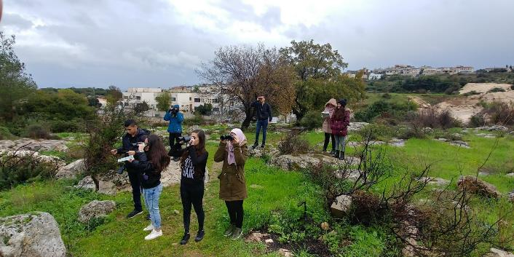
דוגמא למשימת אתגר: מה עושות הציפורים בגשם?
מוניר מחאמיד חט"ב סלאמה, מחוז צפון
שאלת החקר: האם נראה בבוקר גשום את מגוון הציפורים שפגשנו בבוקר בהיר?
הנחיות לסקר: מחלקים את הכיתה ל-7 קבוצות, כל קבוצה צופה יום אחד, באותה שעה, על שטח של 100 מ"ר, ומתארת את מאפייני מזג האוויר.
כל קבוצה רושמת את מספר המינים ומספר הפרטים שראתה מכל מין ומכניסה את הנתונים לטבלה השיתופית, לפי התאריך בו צפתה.
לבסוף עורכים סיכום כיתתי ומשווים בין בוקר בהיר לבוקר גשום.

Slide 6
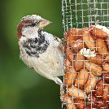
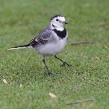

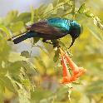

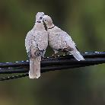
“לוח שנה" של הציפורים
"לוח השנה" של הציפורים
– משימות אתגר כיתתיות
ינואר
נובמבר-דצמבר
ספטמבר-אוקטובר
מאי-יוני
אפריל
פברואר –מרץ

Slide 7
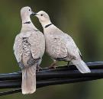
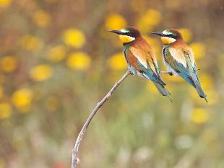
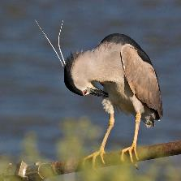
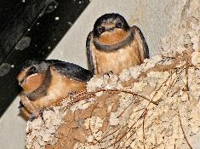
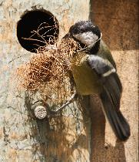
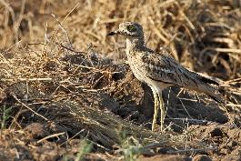
פברואר-מרץ
פברואר-מרץ
התקשטות וחיזור, מגוון קולות
דילמת הסנוניות
בנית קינים
פורים: הסוואה

Slide 8
נושאים בפברואר-מרץ
פברואר
חיזור
חקר התנהגויות חיזור- יונים
חקר תגובות להשמעת קולות חיזור
פורים בטבע
התחפשות והתקשטות ציפורים ותפקידן
התחפשויות בציפורים
כל יום פורים אצל הציפורים
בניית קינים:
איסוף חומרים לבניית הקן
צורות קינים ומיקום הריפוד
דילמת הסנוניות: בניית קינים - המטרד והפתרונות
חקר קולות ציפורים:
אלו קולות כל מין משמיע= לפחות 2 קולות שונים (שירה, תקשורת בתוך המין, אזהרה, חיזור)- בבוקר בשעת אכילה לעומת שעות אחרות

Slide 9
הצעות למשימות אתגר
פברואר-מרץ
חיזור יונים באמצעות סרטונים ושפת ההתנהגות מתאימה
בניית קינים: חומרים, ריפוד
דילמת הסנוניות (והיונים)
זיהוי קולות ציפורים באמצעות החידון באתר ציפורי הבר
דפוסי קולות של ציפורים ומה ניתן ללמוד מהם?
לבחור ציפור, להקליט את מגוון הקולות של הציפור, להיכנס לאתר קסנוקנטו, לזהות את הקול ששמעו, ולהשוות את הקולות השונים הקולות בסיטואציות השונות.

Slide 10
בנושא: בניית קיני ציפורים
אלו שאלות יתעוררו אצל התלמידים?
שאלת שאלות

Slide 11
קיני ציפורים בישראל
רקע מדעי
מצגת של שלומית ליפשיץ: "קיני ציפורים בישראל"
מצגות של דר' עוזי פז:
קן לציפור - מצמרת העץ לעשב השדה
קן לציפור- בנקרות צורים
מאמר של דר' חיים מויאל:
בנית קן בקרב עופות שונים בישראל בעולם

Slide 12
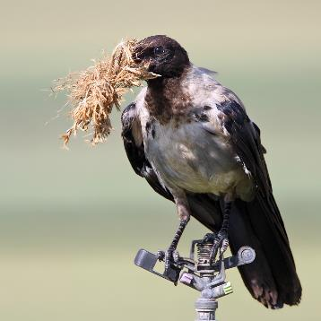
כללי התנהגות בעונת הקינון
כללי התנהגות בעונת הקינון
בשלב איסוף חומרי קינון לבניית הקן
בשלב זה כל הפרעה על ידי טורף או אדם– תגרום לנטישה.
הפרעה כוללת גם הסתכלות ישירה
לעבר המקום שבו נבנה הקן.

Slide 13
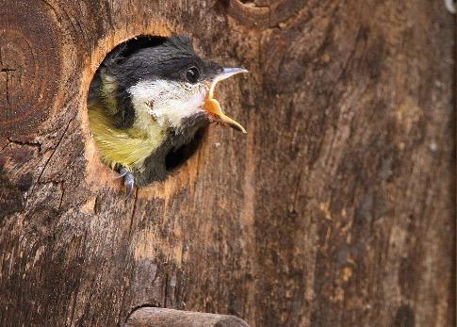
המשך כללי התנהגות בעונת הקינון
כללי התנהגות בעונת הקינון
בשלב בניית הקן –תצפית וצילום הקן
התנהגות לא אחראית שלנו יכולה לגרום לטריפה של הקן.
התנהגות זו כוללת: הסתכלות לעבר הקן, התקרבות אליו, הזזת ענפים בקרבתו, צילום שלו. התנהגויות אלה מגלות את מיקום הקן וחושפות אותו לטורפים שונים:
עופות שונים (עורבני, מיינה),
חתולים ונחשים.

Slide 14
משימת אתגר 1: מאפייני הקן
פעילות חקר
משימת אתגר 1: מאפייני הקן
דיון:
מהם המאפיינים המבדילים בין הקינים השונים?
התנסות:
התחלקו ל- 5 קבוצות. כל קבוצה מקבלת קן לא מזוהה.
על כל קבוצה לאפיין את הקן לפי המאפיינים שהעלינו בדיון ולהזין את הנתונים לטבלה בדף פעילות.
על פי המאפיינים, של מי הקן? היעזרו במידע ברשת ורישמו בטבלה
היכן ממוקם הקן בטבע? חפשו מידע ורישמו בטבלה

Slide 15
רעיונות נוספים לחקר בנושא?
קשר בין גודל הציפור וצורת ומידות הקן
מיקום הקן: הקשר בין מאפייני הקן למיקום הקן? האם חוזרים לקן משנה שעברה או בונים חדש?
התנהגויות של בני הזוג בעת בניית הקן
החומרים לבניית הקן: מקור החומרים לבניית הקן? קן ישן או חומרים חדשים? המרחק ממנו מביאים את החומרים?
אופן בניית הקן: קצב הבאת החומר לבנייה? מי מביא חומרים? איפה בונים? מי בונה? כיצד בונים? משך הבנייה?
קשר בין מיקום חור הקן והתנהגות הציפור בכניסתה לקן
ניסויים: מה המשקל שהקן יכול לשאת? לאיזו עוצמת רוח הוא עמיד? (באמצעות מאוורר)

Slide 16
תיבות קינון
יישומים
בישראל מספר ציפורים המקננות בחורים ותיבות קינון, כמו הירגזי והדרור.
בגינה המזמינה ובחצרות ניתן לקרב ציפורים אלו ולהתקין להן תיבות קינון מסוגים שונים
הנחיות לרכישה או בנייה של תיבות קינון
אלו שאלות חקר ניתן לחקור?
מיקום תיבת הקינון: כיצד משפיע הגובה? הצמחייה? התאורה?

Slide 17
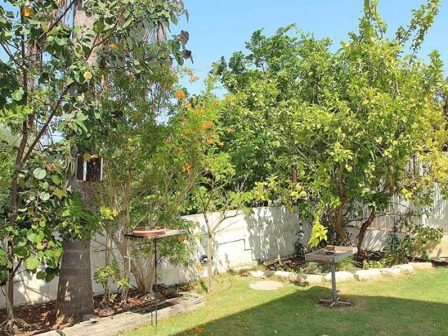
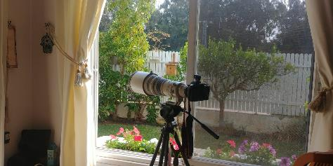
חקר קינון בתיבת קינון
חקר קינון ירגזים בתיבת קינון
יהודה כץ עוקב אחרי קינון ירגזים בחצרו על ידי צילום מבעד לחלון ביתו

Slide 18
חקר בניית קיני סנונית רפתות
יישומים
הכנת תבנית לקן מלאכותי ומעקב אחר בניית הקן
העמדת בריכות בוץ עם מרקמי קרקע שונים וביצוע ניסוי: מה מרקם האדמה שהסנונית מעדיפה לבניית הקן?

Slide 19
משימת אתגר 2: שמירת חום הביצים
פעילות חקר
משימת אתגר 2: שמירת חום הביצים
כיצד משפיע מיקום ריפוד הקן על שמירת טמפרטורת הביצים?
השערות:
בקן מרופד (חוחית, בולבול) יאבדו הביצים חום בקצב איטי יותר מאשר בקן לא מרופד (צוצלת).
בקן שבו הביצים מונחות על הריפוד (חוחית) יאבדו הביצים חום בקצב איטי יותר מאשר בקן שבו הריפוד מוצמד מחוץ לקן (בולבול)

Slide 20
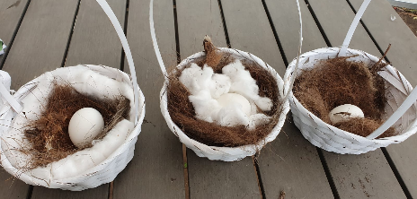
ניסוי בהדגמה בקינים מלאכותיים
ניסוי בהדגמה
בקינים מלאכותיים:
שאלת החקר: כיצד משפיע מיקום הבידוד בקן על שמירת החום של הביצים?
ציוד: 3 טרמומטרים
3 קינים מלאכותיים (סלסלות) עם ריפוד מצמר אמיתי (עדיף)
בד לכיסוי הסלסילה להדמיה של דוגרת.
ללא ריפוד, ריפוד מבפנים, ריפוד בחוץ
3 ביצים קשות וחמות או 3 תפו"א זהים בגודלם מבושלים חמים בתוך צידנית.
הנחיות לביצוע:
יש להניח את הטרמומטר בתוך הסלסילה, להניח עליו את הביצה ולכסות בבד.
למדוד טמפרטורה בתוך הקינים כל 4-5 דקות במשך 20-30 דקות ולרשום את התוצאות בטבלה.
הערה: לפני שמבצעים בכיתה, מומלץ לבדוק קודם במעבדה כעבור כמה זמן רואים שינוי משמעותי בטמפרטורה, ולפי זה לתכנן את מרווחי המדידות בניסוי בכיתה.

Slide 21
טבלת תוצאות הניסוי
טמפרטורת החדר:________
טבלת תוצאות
סוג הקן | מדידת טמפרטורה כל 4 דקות
 | 0 | 4 | 8 | 12 | 16 | 20
ללא ריפוד
הריפוד בפנים
הריפוד בחוץ

Slide 22
רעיונות נוספים לחקר בנושא?
חומרי הריפוד בקן: מקור החומרים? המרחק ממנו מביאים את החומרים? מי מביא חומרים?
קשר בין מיקום הבידוד לתפוצה הגיאוגרפית של הציפור
כיצד משפיע סוג ריפוד הקן (נוצות, צמר, כותנה, קש, ניר וכד) על שמירת טמפרטורת הביצים?

Slide 23
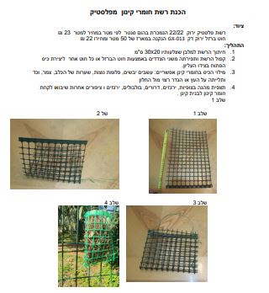
יישומים
הכנת רשת חומרי קינון מפלסטיק
ציוד:
רשת פלסטיק ירוק 22/22 הנמכרת בהום סנטר לפי מטר במחיר למטר 23 שח.
חוט ברזל ירוק הנקנה במארז של 50 מטר ומחירו 22 שח
התהליך:
חיתוך הרשת למלבן שצלעותיו 20X30 ס"מ
קיפול הרשת ותפירתה משני הצדדים באמצעות חוט הברזל או כל חוט אחר ליצירת כיס בפתוח בצדו העליון.
מילוי הכיס בחומרי קינן אפשריים: עשבים יבשים, פלומת נוצות, שערות של הכלב, צמר וכדומה ותלייתה על העץ או הגדר, רצוי מול החלון.
תצפית מהנה בצופיות , ירגזים, דרורים, בולבולים וציפורים אחרות שיבואו לקחת חומר קינון לבניית קינן.
יישומים
בעונת הקינון - החל מתחילת פברואר ניתן לספק לציפורים חומרי קינון בגינה – ניתן להכין עם התלמידים סלסילת חומר קינון
שלב 2
שלב 1
אלו שאלות חקר
ניתן לחקור?
שלב 4
שלב 3

Slide 24
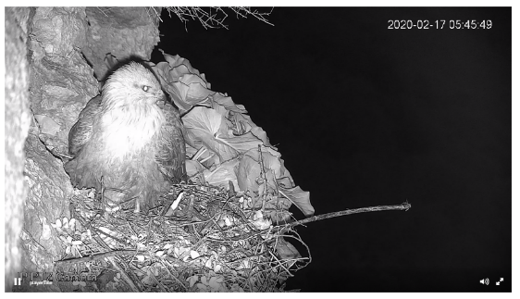
משימת אתגר 3: תצפית דרך מצלמות אונליין
מעקב אחר התנהגויות קינון בשידור ישיר ממצלמות אונליין
קינון עקב עיטי
קינון נשר
קינון סיס קישור ל 5 מצלמות שונות
הצעה לפעילות חקר
על קינון סיס חומות

Slide 25

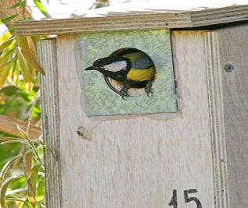
שמירה על זכויות יוצרים
התמונות במצגת זו מיועדות להצגה בכיתה בלבד.
חלקן אינן מיועדות להפצה ברשת כי אין לנו זכויות יוצרים עליהן .
אנא הקפידו על כך כדי לא לחשוף אותנו לתביעה משפטית!
בהצלחה!

